Slide 1
예외 처리 (exception handling)
egyou@induk.ac.kr
http://lms.induk.ac.kr

Slide 2
학습 개요
학습 배경
컴파일 오류는 문법적인 결함으로 발생하지만 실행 시간에도 다양한 원인으로 예상하지 못한 문제가 발생하여 프로그램이 잘못된 동작을 하거나 종료된다.
실행시간에 발생하는 예외적인 상황을 예상하여, 이를 처리한다면 프로그램의 신뢰성을 향상시킬 수 있다.
학습 목표
실행시간에 발생할 수 있는 예외적인 상황을 효율적으로 처리할 수 있는 방법에 대하여 알아보고, 이를 수행함으로써 신뢰성 높은 프로그램을 작성하는 능력을 배양한다.

Slide 3
계속
주요 용어
exception, error, throwing an exception, exception handling, try-catch-finally, try-with-resource, multi-catch, exception propagation

Slide 4
계속
학습 목차
예외의 정의, 발생 원인, 종류에 대하여 알아본다
예외 발생의 정의와 사용자 예외 정의에 대하여 알아본다.
예외 처리의 의미와 특징, 방법에 대하여 알아본다.
예외 처리와 예외 전파에 대하여 알아본다.

Slide 5
예외(exception)
정의
프로그램이 실행되는 동안에 발생하는 정상적인 흐름을 전복(disrupt)시키는 사건(event)
프로그램의 비정상적인 종료 및 잘못된 실행 결과를 발생시키거나 컴퓨터 시스템 파괴 등의 심각한 문제의 발생시키는 상황

Slide 6
계속
발생 원인
예외들은 사용자의 오류, 프로그래머의 오류, 물리적인 자원들의 오류에 의해 발생됨
부적절한 메소드 호출과 실행
사용자가 잘못된 데이터를 입력한 경우
사용을 위해 열어야 하는 파일을 발견할 수 없는 경우
네트워크 연결이 통신하는 동안 유실되거나 JVM이 메모리 이상 등 시스템 에러가 발생한 경우

Slide 7
계속
자바 예외의 특징
자바에서는 예외를 객체로 취급한다
Throwable 클래스 또는 그의 서브 클래스(Exception, RuntimeException)들 중에 하나로부터 확장된 클래스의 객체
예외처리에 관련된 메소드가 정의되어 있음
언어 자체에서 예외 처리문을 제공한다
try-catch-finally, try-with-resource
throw 문을 제공한다
명시적으로 예외를 일으키는데 사용하는 문장
예외 처리기(exception handler)가 반드시 필요함

Slide 8
예외의 분류
Exception : 발생할 경우 프로그래머에 의해 회피될 수 있도록 정의된 예외
checked exception
IOException, SQLException
unchecked exception
ArithmeticException, IndexOutOfBoundsException
Error : 발생할 경우 프로그래머의 노력으로 복구가 불가능한 시스템적 오류
OutOfMemoryError, LinkageError, NoClassDefFoundError, InternalError

Slide 9
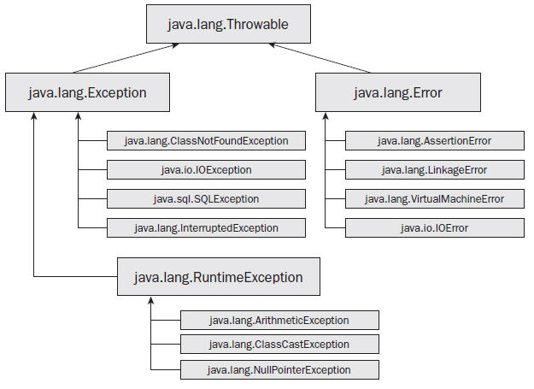
계속
checked
exception
unchecked exception

Slide 10
계속
checked exception
programmer-defined exception
상속 관계 : Exception 클래스로부터 상속된 클래스
원인 : 사용자 실수 또는 프로그래머가 발견하지 못한 문제에 의해 발생
프로그래머가 작성한 예외 처리기가 존재하는지 컴파일러가 검사함
예외 처리기가 존재하지 않는 경우 컴파일 에러를 발생함
예)
IOException, SQLException, ReflectiveOperationException, ClassNotFoundException

Slide 11
계속
unchecked exception
system-defined exception or predefined exception
프로그램이 정상적으로 실행되는 동안 발생할 수 있는 미리 정의되어 있는 시스템 정의 예외
상속 관계 : RuntimeException 클래스에서 상속된 클래스
원인 : 자바 시스템에 의해 자동적으로 발생
컴파일 시점에 체크되지 않음
예) ArithmeticException, IndexOutOfBoundsException, NullPointerException, InputMismatchException

Slide 12
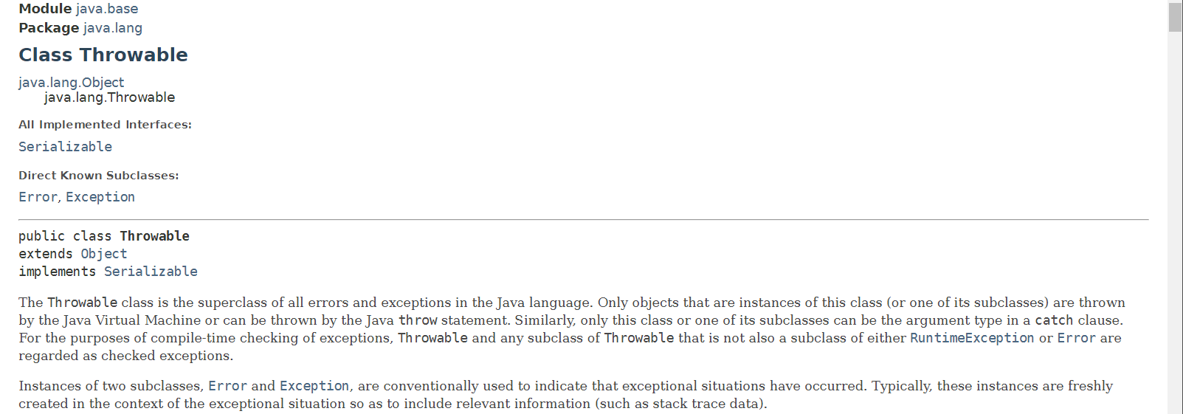
Throwable 클래스
모든 에러들과 예외들의 수퍼클래스
Throwable 클래스 또는 서브클래스들중 하나의 인스턴스들은 JVM에 의해 또는 throw 문으로 투척될 수 있다
이 클래스 또는 서브 클래스들 중 하나는 catch 절의 매개변수 유형일 수 있다.
예외들의 컴파일 시점 체크의 목표를 위해 Throwable, (RuntimeException또는 Error의 서브 클래스가 아닌) Throwable 서브 클래스는 checked exceptions로 간주한다.
Error, Exception의 인스턴스들은 예외적인 상황의 발생했음을 나태내기 위해 사용되고, 스택 추적 데이터와 같은 관련된 정보를 포함하도록 예외 상황의 컨텍스트에서 새롭게 생성된다.

Slide 13
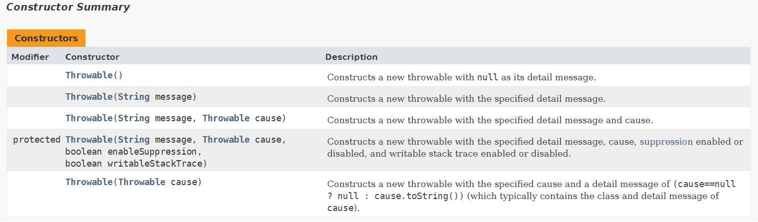
계속

Slide 14
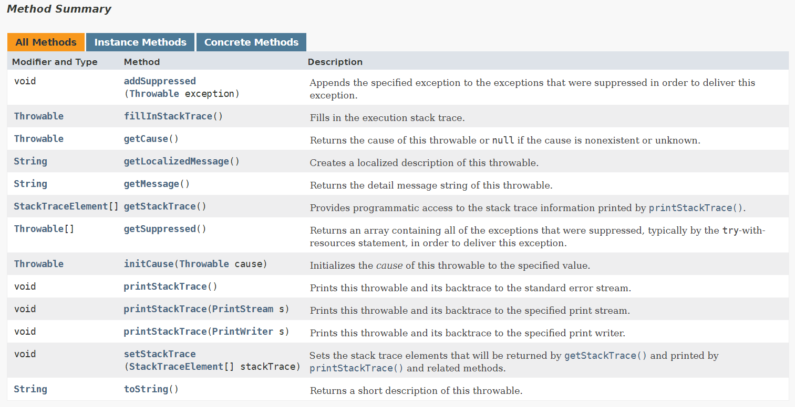
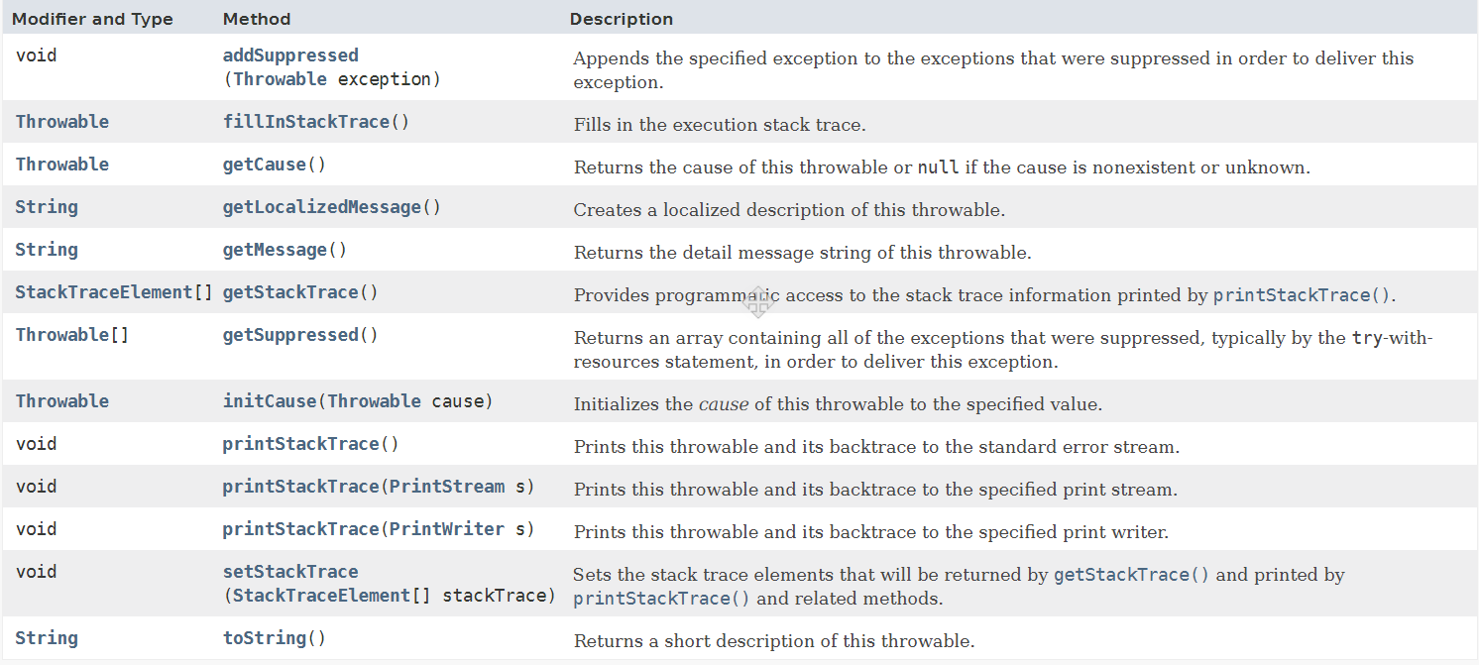
계속
Throwable 객체의 세부적인 에러 메시지와 호출 체인을 표준 에러 스트림으로 출력하는 기능

Slide 15
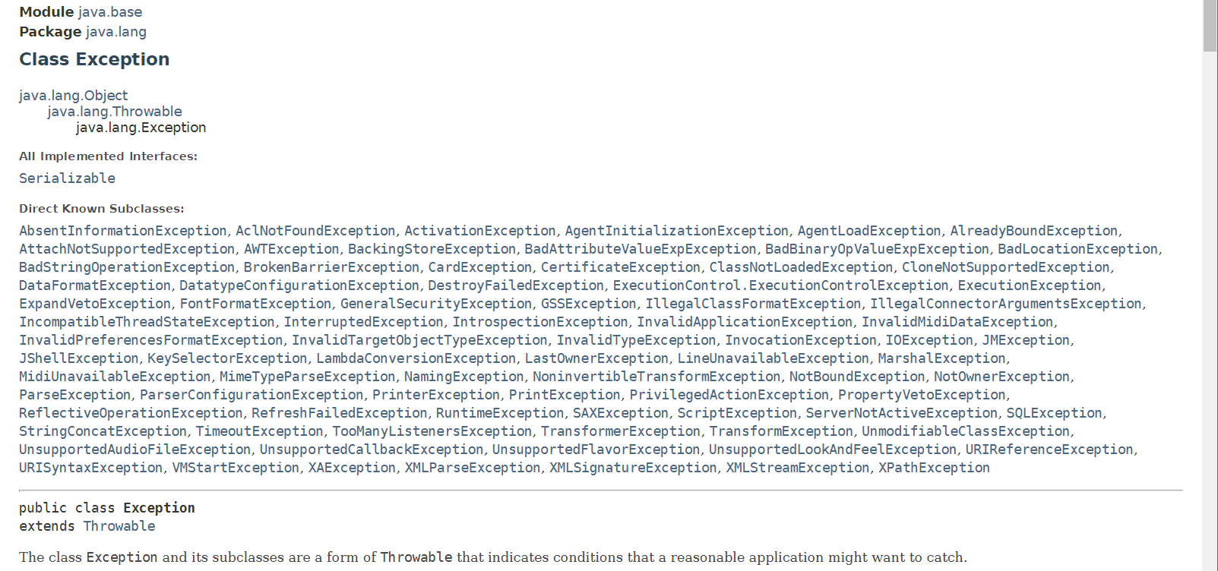
Exception 클래스
Exception 클래스와 서브클래스들은 합리적인 응용프로그램이 포착하려는 조건들을 나타내는 Throwable 형식이다.
Excetion 클래스와 RuntimeException 클래스를 제외한 모든 서브클래스들은 checked exception들 이다.
unchecked exception

Slide 16
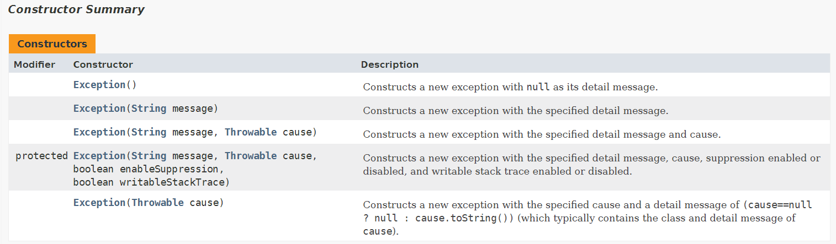
계속
checked exception들은 메서드 또는 생성자의 throws 실행에 의해 투척될 수 있고 메서드 또는 생성자 경계 외부로 전파 될 수있는 경우 메서드 또는 생성자의 throws 절에 선언되어야 한다.

Slide 17
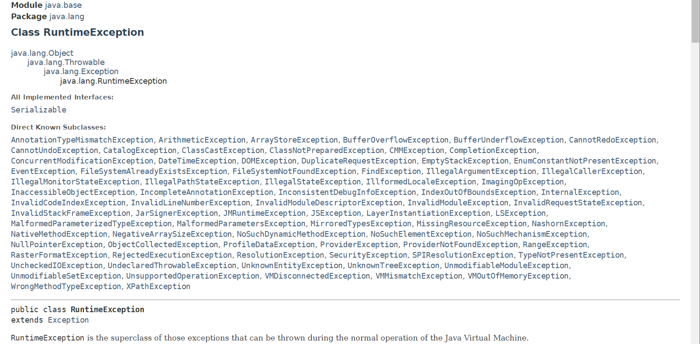
RuntimeException 클래스
RuntimeException 클래스는 JVM(Java Virtual Machine)의 평범한 연산 동안 투척될 수 있는 예외들의 수퍼클래스이다.
RuntimeException 클래스와 서브클래스들은 unchecked exception들 이다.
unchecked exception 들은 메서드 또는 생성자의 실행에 의해 투척 될 수 있고 메서드 또는 생성자 경계 외부로 전파 될 수있는 경우 메서드 또는 생성자의 throws 절에서 선언할 필요는 없다.

Slide 18
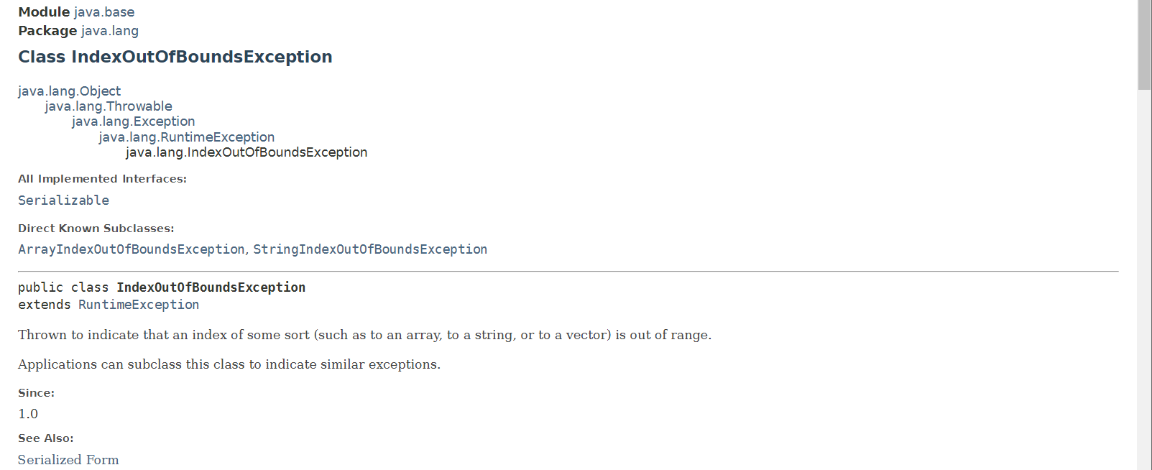
IndexOutOfBoundsException 클래스
몇몇 종류(배열, string, vector 등)의 인덱스가 범위를 벗어났음을 나타내기 위해 발생하는 예외

Slide 19
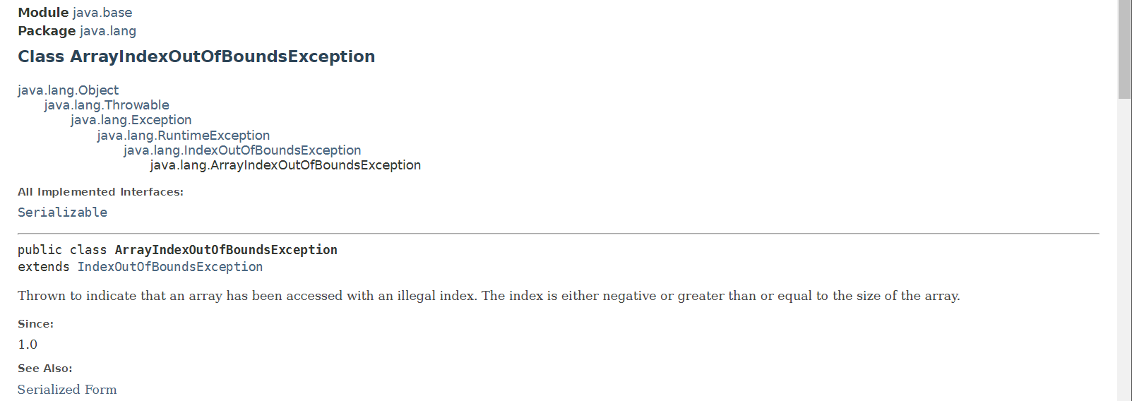
ArrayIndexOutOfBoundsException
배열에서 잘못된 인덱스 접근이 발생하였음을 나타내기 위해 발생한 예외
인덱스가 음수 또는 배열의 사이즈와 같거나 큰 경우 발생

Slide 20
exceptions project 생성
Intellij에서 새로운 프로젝트 생성
File > New > Project
Intellij에 새로운 패키지 생성
오른쪽 마우스 클릭 - 패키지 선택
iducs.java.exceptions 생성

Slide 21
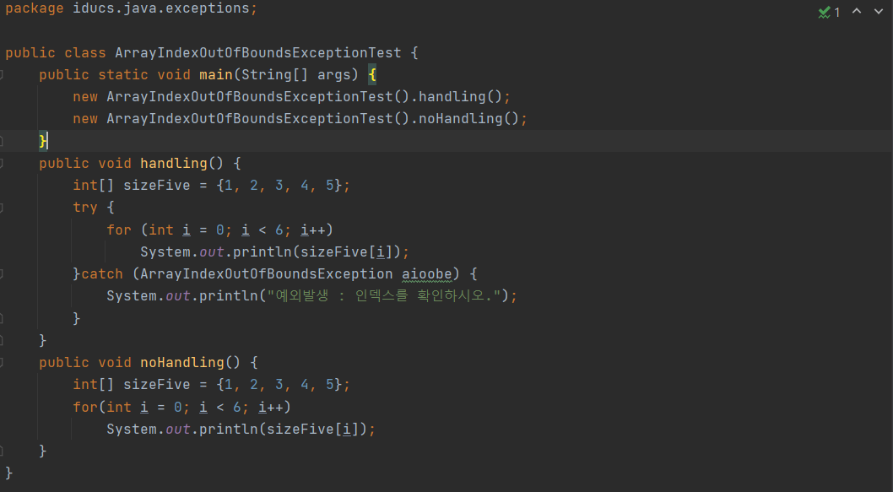
ArrayIndexOutOfBoundsExceptionTest.java
인덱스 관련 예외가 발생하고, try ~ catch문으로 지정한 오류메시지만 출력하도록 예외처리함
인덱스 관련 예외가 발생하고, JVM이 처리함 (스택 추적 정보를 출력하여 종료)

Slide 22
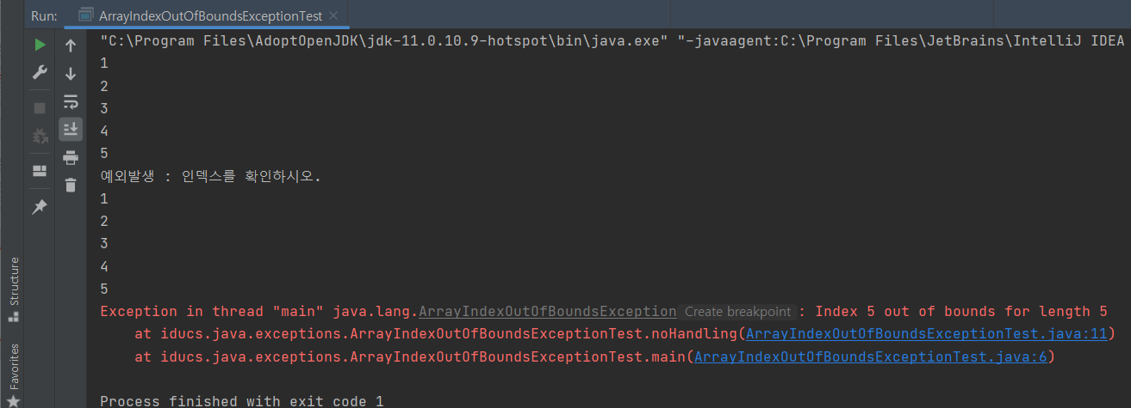
계속

Slide 23
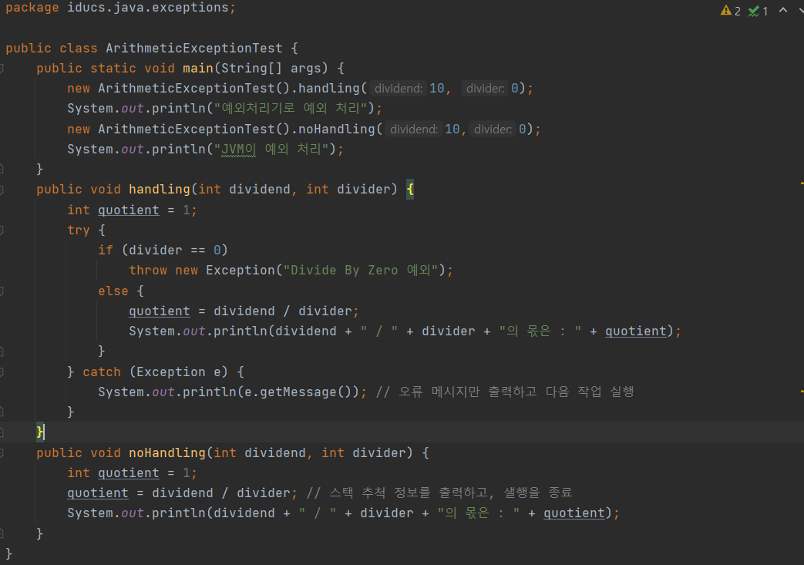
ArithmeticExceptionTest.java

Slide 24
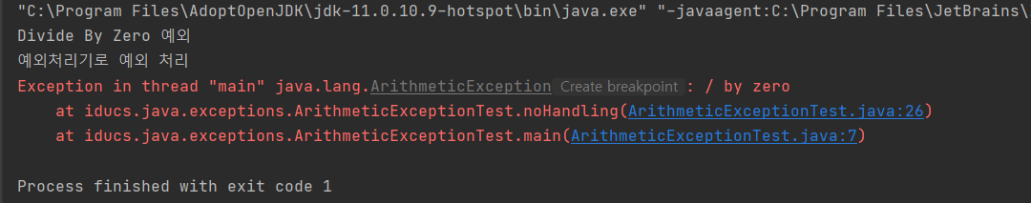
계속
ArithmeticExcepiton을 지정한 오류메시지만 출력하도록 예외처리하고, 계속 실행함
ArithmeticExcepiton을 JVM이 처리하고, 실행 종료함

Slide 25
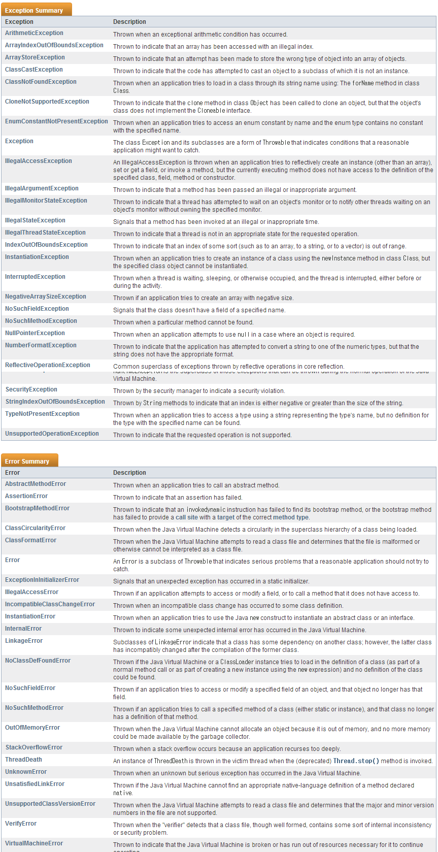
계속 – java.lang에 포함된 예외

Slide 26
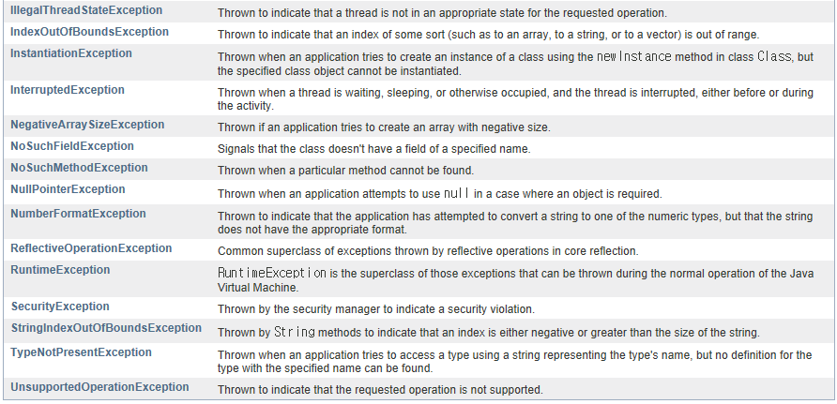
계속

Slide 27
계속 – java.lang에 포함된 에러

Slide 28
계속

Slide 29
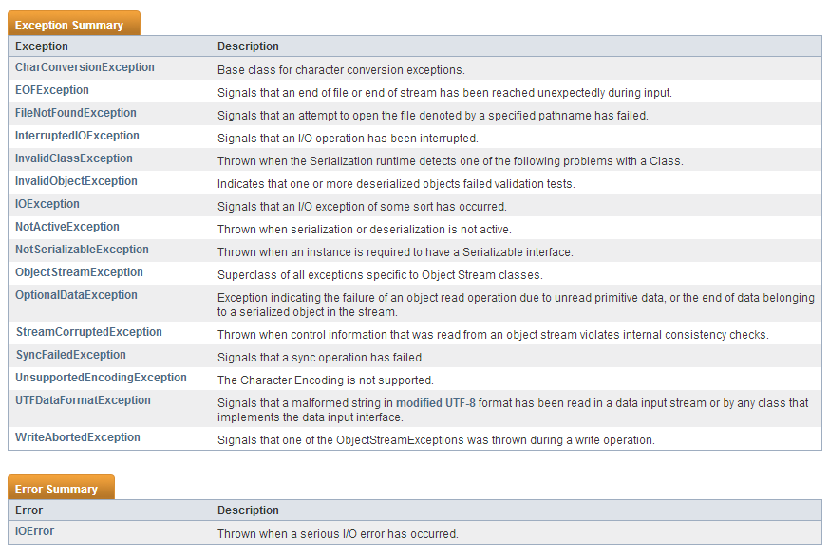
계속 - java.io에 포함된 예외 및 에러

Slide 30
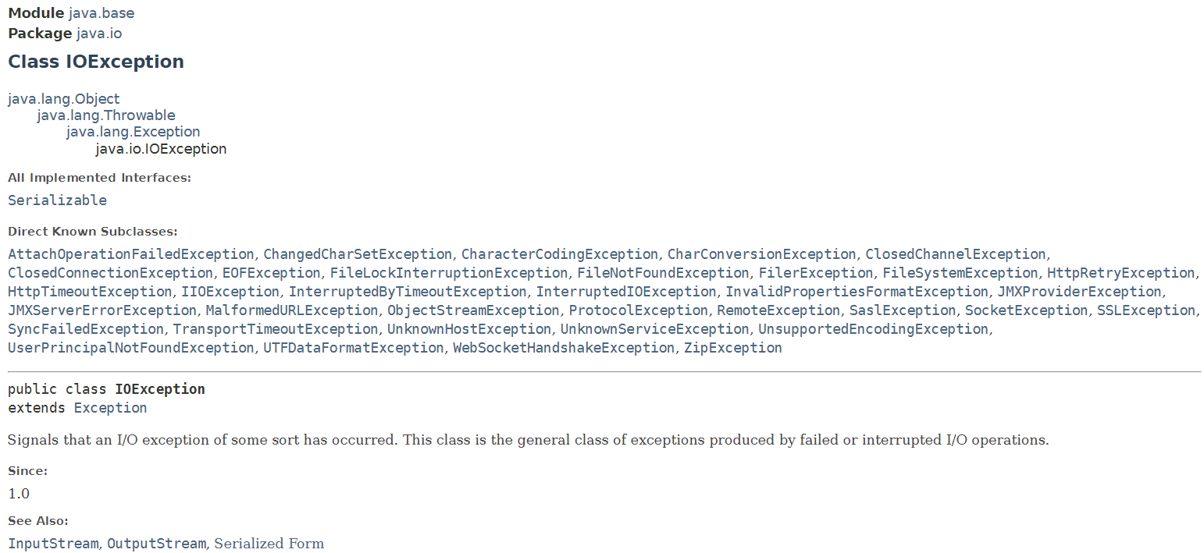
java.io.IOException 클래스

Slide 31
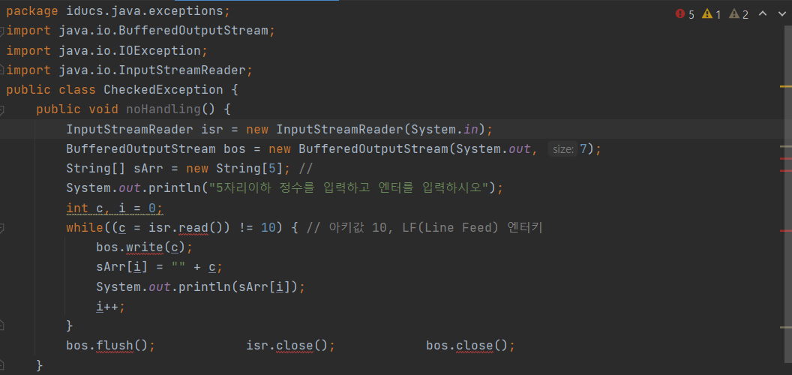
CheckedExceptionTest.java
IOException은 checked exception으로, 처리하지 않은 경우 컴파일 오류 발생

Slide 32
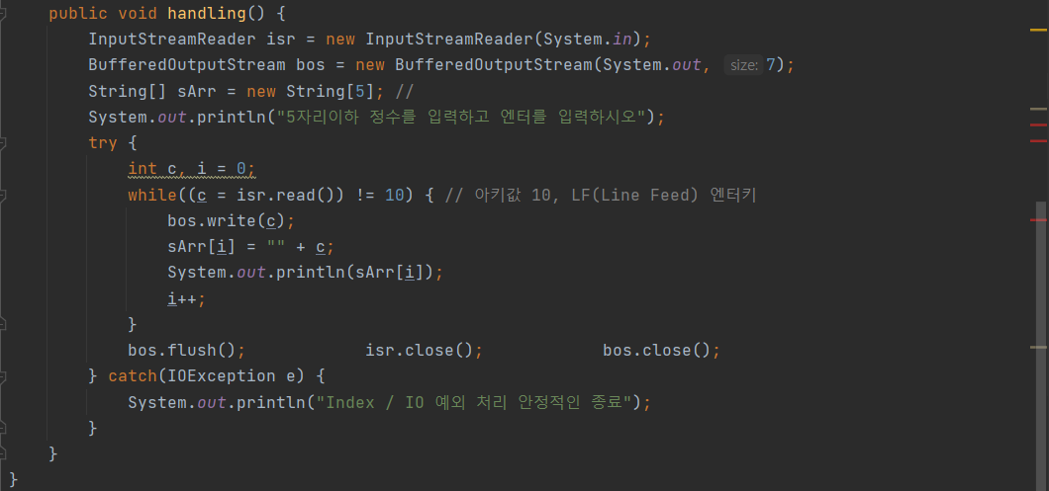
계속
IOException은 checked exception으로, 예외처리를 하여 컴파일 오류 발생하지 않음
배열을 사용하므로 ArrayIndexOutOfBoundsException 이 발생할 수 있어, 예외 처리가 가능하지만, unchecked exception 이므로 컴파일 오류는 발생하지 않음

Slide 33
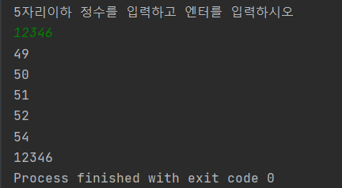
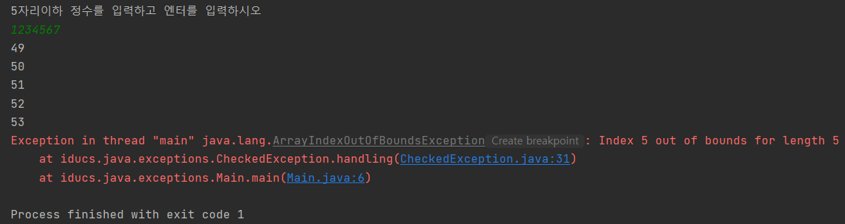
계속
5자리 정수 입력 후 엔터 정상적인 입력
7자리 정수 입력 후 엔터
ArrayIndexOutOfBoundsException 발생

Slide 34
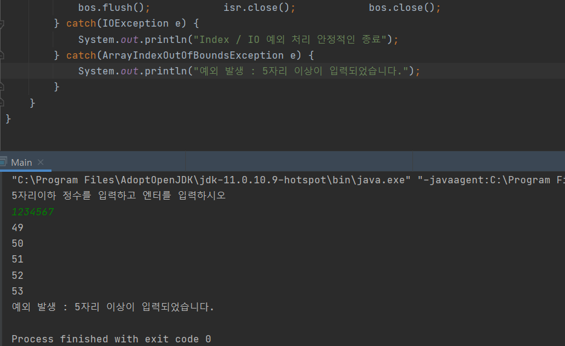
계속
ArrayIndexOutOfBoundsException 예외 처리 추가
7자리 정수 입력 후 엔터 입력해도 정상 종료

Slide 35
예외 발생
정의
예외가 일어나는 것
종류
시스템에 의해 묵시적으로 발생
대상 : 시스템 정의 예외
프로그래머에 의해 명시적으로 발생
대상 : 프로그래머 정의 예외뿐 아니라 시스템 정의 예외도 가능
throw 문 사용

Slide 36
계속
throw 문
형식 : throw ThrowableObject;
ThrowableObject는 Throwable 클래스나 그의 서브 클래스로 부터 생성된 객체를 의미한다.
역할
프로그래머가 정의한 예외뿐 아니라 시스템 정의 예외를 발생할 수 있다

Slide 37
계속
새로운 예외 클래스 정의
형식 class NewException extends Exception { public NewException(String message) { super(message); } }
예)
class DivZero extends Exception { public DivZero(String msg, Throwable cause) { super(msg, cause); } }
주의
메소드 재정의할 때

Slide 38
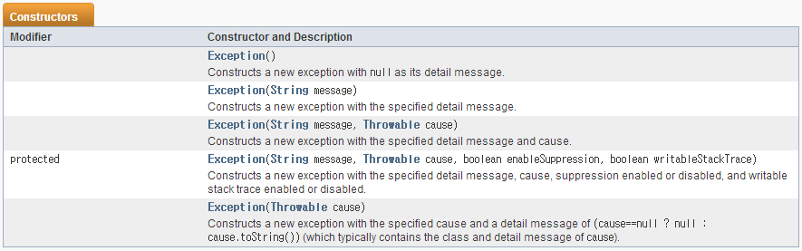
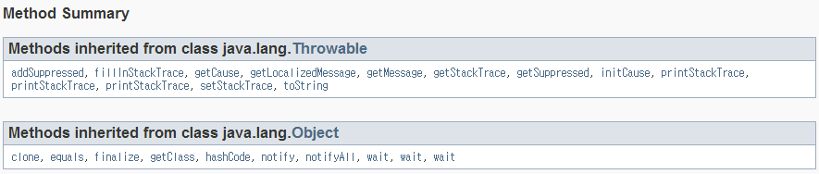
계속 - java.lang.Exception 클래스

Slide 39
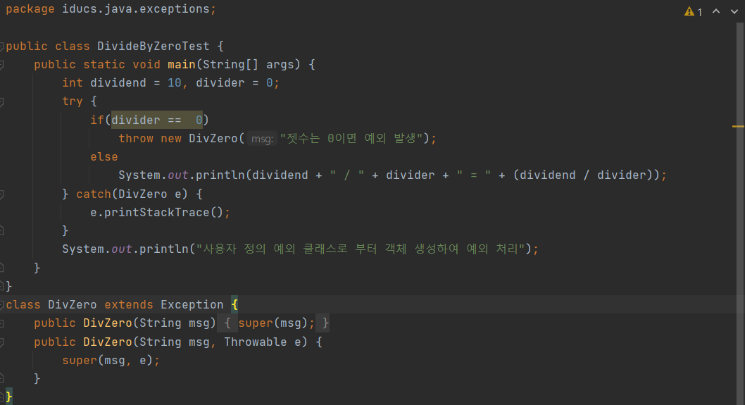
계속
사용자 정의 예외 클래스
Exception 클래스로 부터 상속

Slide 40
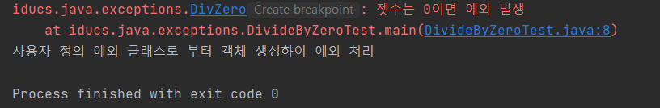
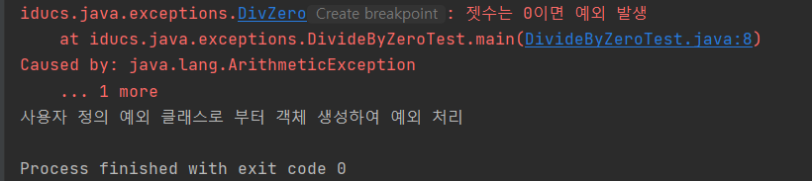
계속
throw new DivZero("젯수는 0이면 예외 발생", new ArithmeticException("/ By Zero"));

Slide 41
예외 처리
정의
예외가 발생하여도 안전한 종료를 수행하거나 또는 프로그램의 실행을 계속하도록 발생한 예외를 처리하는 행위
장점
에러 처리를 위한 별개의 통로를 제공하여 안전한 프로그램 작성이 가능함
응용 프로그램의 신뢰성을 높일 수 있고, 예외 검색과 처리를 위한 프로그램 코드를 소스에 간결하게 삽입할 수 있음

Slide 42
계속
예외 처리 방법
try-catch-finally
예외가 발생할 수 있는 모든 위치에 사용할 수 있다.
try-with-resource
닫아야하는 자원(예를 들면 스트림 등)을 사용하는 경우에 활용함.
exception propagation(예외 전파)를 이용한 처리
메소드 호출 스택을 이용해서 런타임 시스템이 적절한(appropriate) 예외 처리기에 전달한다.
전파를 위해서 전파 경로를 설정해야 한다.

Slide 43
계속 - try ~ catch ~ finally 문
try ~ catch ~ finally 문
형식 try { // 예외 검사 … } catch (ExceptionType1 e1) { // … } catch (ExceptionType2 e2) { // … } finally { // 반드시 실행해야 할 것이 있는 경우 // 자원 해제, 파일 닫기 등 수행 }

Slide 44
계속
try 블록
예외 발생을 검사함
catch 블록
해당 예외 처리함, 에러 처리기를 찾기 위해서 catch 구문의 나열된 순서대로 검사함.
Exception 유형의 예외가 다른 예외들보다 먼저 catch 구문에 나오는 경우 이후 catch 블록은 도달 불가(Unreachable catch block ...) 오류가 발생함에 유의해야 한다.
finally 절
예외 발생, continue, break, return에서도 반드시 실행

Slide 45
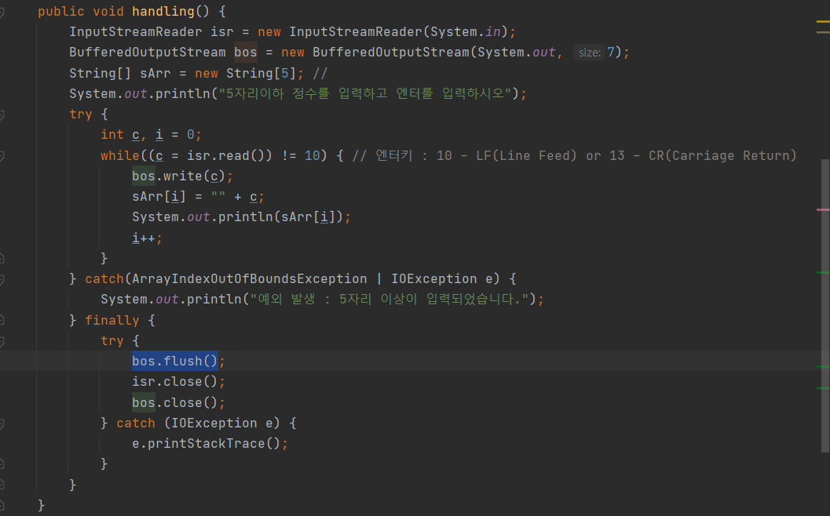
try ~ catch ~ finally

Slide 46
계속
public int insert(Member mdto) {
String query = "insert into member(uid, upw, uname) values(?,?,?)";
int rows = 0;
connect();
try{
pstmt = (PreparedStatement) conn.prepareStatement(query);
pstmt.setString(1, mdto.getUid());
pstmt.setString(2, mdto.getUpw());
pstmt.setString(3, mdto.getUname());
rows = pstmt.executeUpdate();
mVec.add(mdto);
return rows;
} catch(SQLException e) {
System.err.println(e.getMessage());
return rows;
} finally {
closeRs(); closeStmt(); disconnect();
}
}

Slide 47
계속
코드 설명
예외 객체를 생성하고, throw문을 이용하여 예외를 발생시킴
발생된 예외 객체를 catch한다.
String getMessage()
예외 객체에 담긴 메시지를 출력
Exception Stack Trace(예외 스택 추적)
예외가 발생한 메소드를 호출한 메소드와 이를 호출한 메소드들의 호출 관계를 역순으로 나열한 추적용 기록

Slide 48
계속
multi-catch를 사용한 간소화
jdk1.7에서 추가된 기능
형식 try { // 예외 검사 … } catch (ExceptionType1 | ExceptionType2 e) { // 처리 코드가 동일한 경우 } finally { // 반드시 실행해야 할 것이 있는 경우 // 자원 해제, 파일 닫기 등 수행 }

Slide 49
계속 - try-with-resource문
try-with-resource문
형식 try ( closable objects 선언 및 생성 ){ // 예외 검사 … } catch (ExceptionType id) { // … } catch (ExceptionType id) { // … } finally { // 반드시 실행해야 할 것이 있는 경우 }

Slide 50
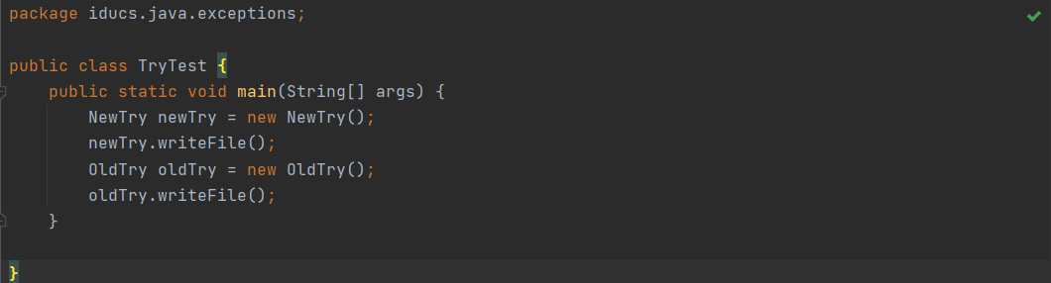
TryTest.java

Slide 51
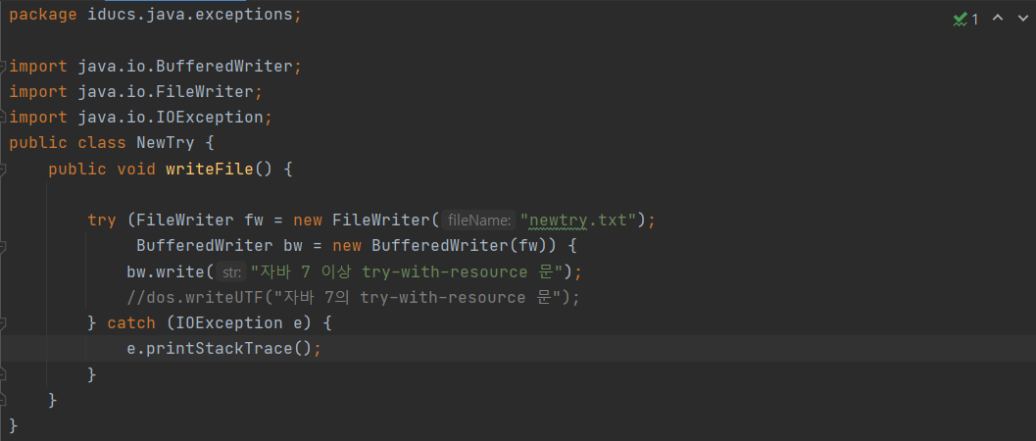
NewTry.java

Slide 52
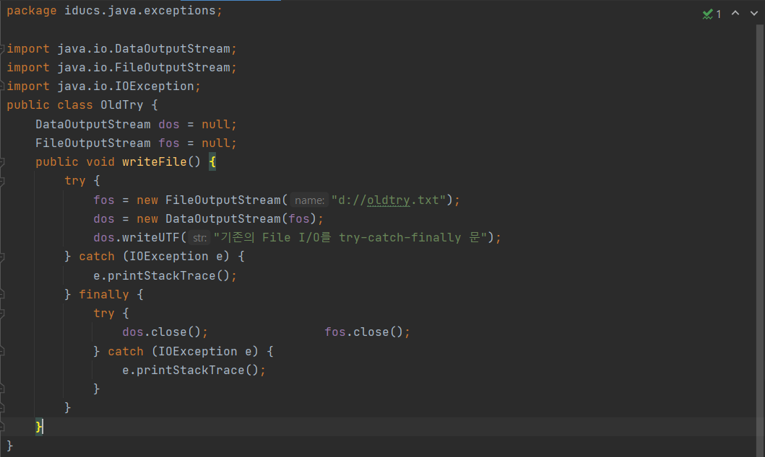
OldTry.java

Slide 53
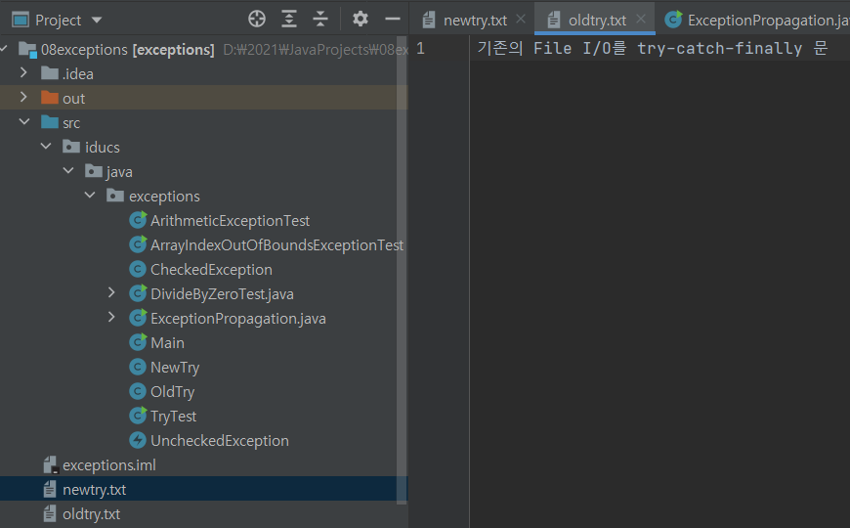
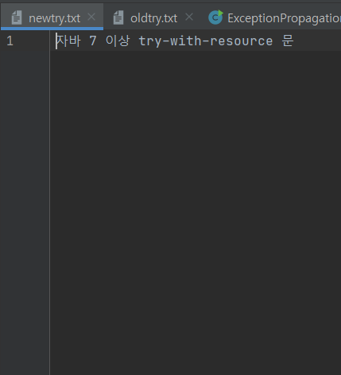
결과

Slide 54
계속 - 예외 전파
예외 전파의 정의
예외를 발생한 곳에서 처리하지 않고, 특정 메소드에서 모아 처리할 수 있도록 전파하는 것
예외가 발생한 메소드를 호출한 메소드로 예외를 전파하여 특정 메소드와 함께 모아 처리하는 것
예외 전파의 장점
예외 처리 코드의 분산을 방지
예외 처리를 위한 코드 양의 감소
제어의 주 흐름이 불분명해지는 현상을 방지

Slide 55
계속
예외 전파 순서
발생한 예외를 처리하는 catch블록이 존재하지 않는 경우에는 호출한 곳으로 전파함
메소드 호출 체인의 역순서로 예외가 전파됨
대응되는 예외 처리기를 발견하지 못하면 에러 메시지를 출력하고 종료함
프로그램 진입점에 디폴트 예외 처리기가 존재한다고 생각하면 된다.
예외가 처리되고 난 후 에 실행되는 곳은 해당 예외가 처리한 try 구문 바로 다음의 문장이 실행된다.

Slide 56
계속 – 예외 전파
throws 문
<modifier> <returntype> methodName(params) throws e1, …, ek { ... }
e1, …, ek : 예외 이름
나열된 예외들이 메소드 내에서 발생할 수 있지만 그 메소드 내에 예외 처리기를 갖고 잊지 않다는 것을 알려줌
메소드가 나열된 예외에 의해 종료될 수 있음을 명시
역할
프로그래머 정의 예외의 경우 메소드 내에 처리 코드가 없는 경우에 사용
컴파일러에서 명시된 예외가 발생할 수 있음을 알려주는 역할을 수행

Slide 57
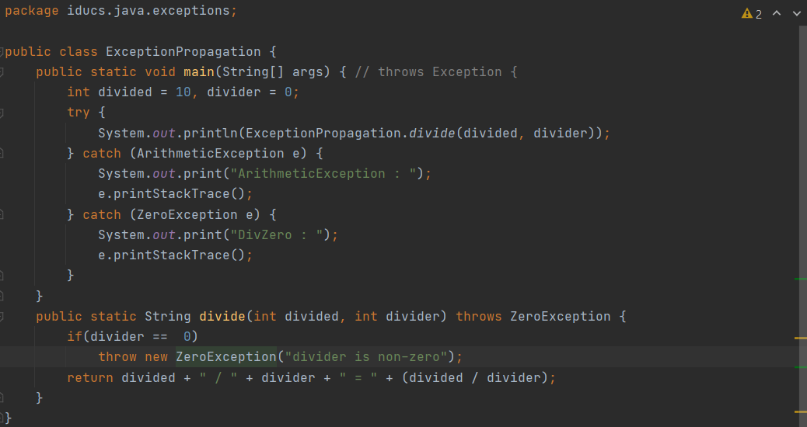
ExceptionPropagation.java

Slide 58
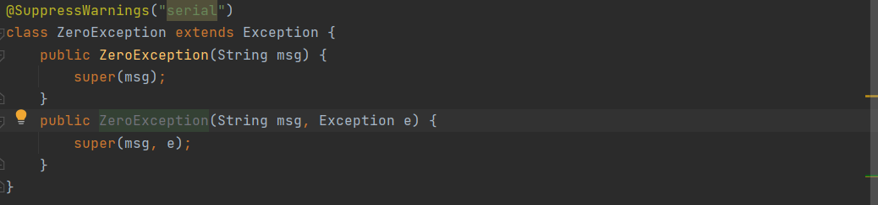
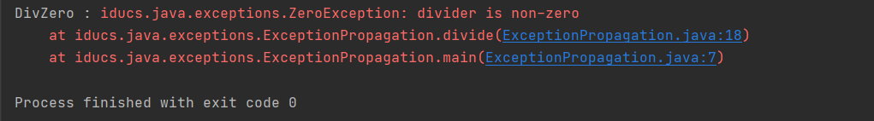
계속

Slide 59
계속
다양한 예외 처리 상황
예외를 처리한 후 예외를 발생시킨 메소드의 재호출이 필요하거나 실행을 계속하는 경우
예외가 일어 났을 때 프로그램을 종료하거나 메소드의 대안적인 결과의 반환이 필요한 경우
발생한 예외를 적절히 처리한 후, 호출자에게 동일 예외 또는 다른 예외를 재발생시킬 필요가 있는 경우

Slide 60
계속
예외 처리 관점에 따른 비교
개발 관점
개발자가 정확한 디버깅이 가능하도록 발생한 예외에 관한 정보를 조금 더 구체적이고 자세하게 화면에 출력하는 것을 권장함
서비스 관점
사용자의 신뢰성 확보를 위해 안내 메시지로 처리하는 것을 권장함

Slide 61
계속
예외 종류에 따른 처리
시스템 정의 예외의 처리
모든 메소드 내에 예외 처리기를 두거나 메소드 선언 부분에 기술하는 것은 불가능함. 필요에 따라서는 예외 처리기를 둘 수 있음
예외가 발생했는데 프로그래머가 처리하지 않는 경우에는 디폴트 예외 처리기(메시지 출력)에 의해 처리됨
프로그래머 정의 예외의 처리
발생할 수 있는 예외에 대하여 예외 처리기(exception handler)를 작성하거나 런타임 시스템이 예외를 처리가 가능한 곳으로 전파해야 함
예외를 처리하지 못하는 경우 비정상적인 종료 발생

Slide 62
참고
Java SE 8에서 java.io 패키지에 추가된 예외
java.lang.RuntimeException java.io.UncheckedIOException
체크드 예외인 IOException을 언체크드 예외로 래핑한다(Wraps an IOException with an unchecked exception)

Slide 63
학습 정리
실행시간에 발생하는 예외적인 상황을 예상하여, 이를 처리하여 프로그램의 신뢰성을 향상시킬 수 있는 예외 처리에 대하여 이해하고 설명할 수 있다.
예외의 정의, 예외의 발생 원인, 예외 처리의 장점
효율적인 예외 처리를 위한 예외 클래스 생성, 예외 전파에 대하여 실습하였고, 개발에 활용할 수 있다.
try~catch~finally, try~with-resource, multi-catch

Slide 64
계속 - 참고
checked exception in java.lang
ClassNotFoundException : Class not found.
CloneNotSupportedException : Attempt to clone an object that does not implement the Cloneable interface.
IllegalAccessException : Access to a class is denied.
InstantiationException : Attempt to create an object of an abstract class or interface.
InterruptedException : One thread has been interrupted by another thread.
NoSuchFieldException : A requested field does not exist.
NoSuchMethodException : A requested method does not exist.

Slide 65
계속
standard checked exception
반드시 알려야 되는 시스템 정의 예외
java.lang
ClassNotFoundException, IllegalAccessException, InstantiationException, InterruptedException, NoSuchMethodException
java.io
IOException, EOFException, FileNotFoundException, InterruptedIOException, UTFDataFormatException
throws 구문으로 처리해야 함

Slide 66
계속
unchecked exception in java.lang
ArithmeticException Arithmetic error, such as divide-by-zero.
ArrayIndexOutOfBoundsException Array index is out-of-bounds.
ArrayStoreException Assignment to an array element of an incompatible type.
ClassCastException Invalid cast.
IllegalArgumentException Illegal argument used to invoke a method.
IllegalMonitorStateException Illegal monitor operation, such as waiting on an unlocked thread.
IllegalStateException Environment or application is in incorrect state.
IllegalThreadStateException Requested operation not compatible with current thread state.
IndexOutOfBoundsException Some type of index is out-of-bounds.
NegativeArraySizeException Array created with a negative size.
NullPointerException Invalid use of a null reference.
NumberFormatException Invalid conversion of a string to a numeric format.
SecurityException Attempt to violate security.
StringIndexOutOfBounds Attempt to index outside the bounds of a string.
UnsupportedOperationException An unsupported operation was encountered.

